Slide 1
深度學習基本原理 (Fundamentals of Deep Learning)
第一部分：深度學習(Deep Learning)簡介
Notes:
筆記：

Slide 2
課程大綱
• | 第 1 部分：深度學習簡介
• | 第 2 部分：神經網路如何訓練
• | 第 3 部分：卷積神經網路 (Convolutional Neural Networks)
• | 第 4 部分：資料增強與部署
• | 第 5 部分：預訓練模型
• | 第 6 部分：進階架構

Slide 3
要查看課程講義，請切換到全螢幕顯示 並點擊“備忘稿”按鈕

Slide 4
Welcome! 歡迎！

Slide 5
本課程的目標
讓您快速上手並立即投入
建立基礎以立即處理深度學習(deep learning)專案
我們不會涵蓋所有領域，但我們會有一個很好基礎作為起點
作為你之後閱讀文章、跟隨教學進度、進一步學習課程的基礎
Notes:
我們希望讓你快速上手，並提供必要的工具和理論，讓你能立即投入這個領域並解決自己的問題
我們無法涵蓋深度學習(Deep Learning)的所有領域，但我們會給你一套實用的技能和對當今深度學習應用的紮實理解
本課程的目標是為你的進一步學習打下基礎，讓你有能力閱讀文章、跟隨教學進度或參加更深入的深度學習課程

Slide 6
享受學習樂趣！
Notes:
我們也希望你能享受學習樂趣！
有許多研究表明，在學習過程中享受樂趣能讓大腦更容易消化新概念。這門課程不應該有壓力。我們提供程式開發練習來幫助你鞏固學習，但如果你需要，我們會提供解答
此外，如果你覺得在今天的課程中有任何內容沒有完全理解，在上課後一年內你都可以在DLI網站上繼續使用這門課程，我們還會提供進一步閱讀的連結，以鞏固你的理解。

Slide 7


人類與機器學習(Machine Learning)的比較
放鬆性的警覺(Relaxe Alertness)
人類 | 機器
休息與消化 (Rest and Digest) | 訓練(Training)
戰鬥或逃跑 (Fight-or-flight) | 推論/預測(Prediction)
Notes:
在享受樂趣的同時學習的技術術語稱為「放鬆性的警覺((Relaxe Alertness)」。我們的大腦在執行與學習之間有一個閘門，就像神經網路(Neural Network)和機器學習(Machine Learning)模型有「訓練(Training)」和「推論/預測(Prediction)」階段一樣。
當我們壓力大時，我們的「戰鬥或逃跑」系統啟動，這有助於我們成為頂尖表現者，但這不會留下很多資源給學習，而學習是一個高能量的過程。當我們放鬆時，我們可能不會處於聚精會神的最佳狀態，但如果我們對事物感到好奇，這是我們大腦最能像海綿一樣吸收知識的狀態。
https://tomprof.stanford.edu/posting/1508
關於人工智慧(AI)的一個引人入勝的事情是，因為它被設計來模仿人類學習的方式，我們將實際看到有效的學習策略。我們將要構建的人工智慧(AI)沒有「自尊心」或「害怕失敗」這樣的東西，這也是它們成為有效學習者的原因之一。
同時，在學習領域中，人類仍然在許多方面優於我們的人工智慧(AI)夥伴（幸好如此）。那些能夠以數學方式捕捉我們人類學習能力的人是那些在人工智慧(AI)領域做出最大發現的人。通過與我們的機器人合作，我們可以更多地了解自己。

Slide 8
讓我們開始吧
Notes:
我們很高興你能來到這裡。讓我們開始吧。

Slide 9
人工智慧(AI)的歷史
Notes:
深度學習(Deep Learning)是一個更廣泛領域——人工智慧(AI)的子集。我們不會嘗試教你整個領域的知識，但讓我們從一點歷史開始。

Slide 10
人工智慧(AI)的起源
製造電腦的其中一個目的是為了完成人類的任務
早期，人們認為通用智慧(generalized intelligence) 是可以實現的
事實證明它比預期的更加困難得多
Notes:
筆記：自從電腦發明以來，人類一直在嘗試教導電腦執行任務。這也是電腦的功用之一，即做一些達到或超越人類能力的事情
在電腦的早期，許多人確信它們會在幾十年內達到人類級別的智能
事實證明，當時電腦無法實現通用的人類智能（儘管今天，我們開始看到一些看起來非常像人類智能的系統）

Slide 11
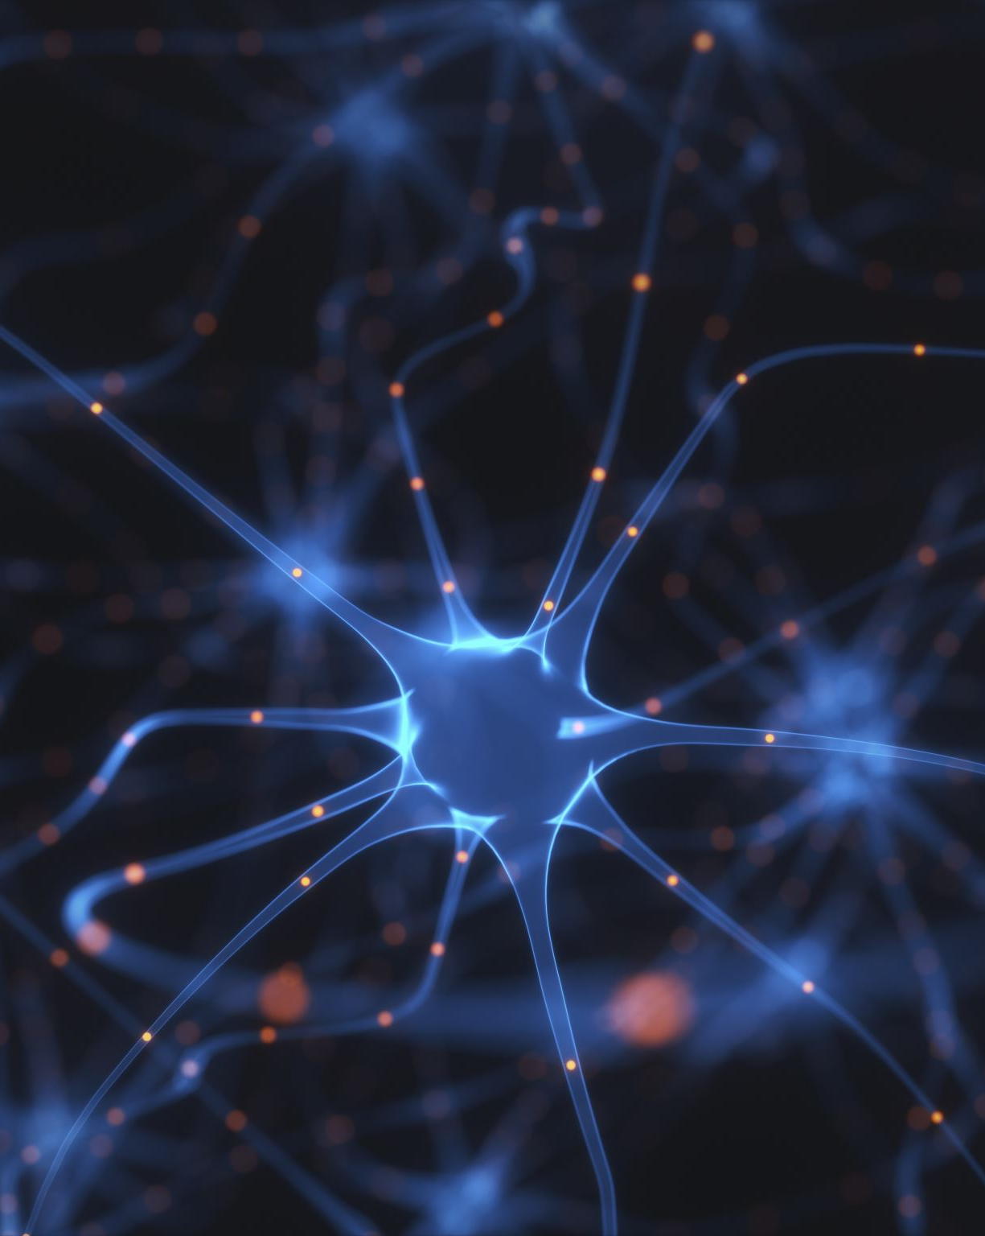
早期神經網路(Neural Networks)
Inspired by biology受生物學啟發
Created in the 1950’s創建於1950年代
Outclassed by Von Neumann Architecture被馮·諾依曼架構(Von Neumann Architecture)超越
Notes:
在電腦發明後不久，人們就開始實驗人工神經網路(Neural Networks)，這些網路受到人類大腦結構和功能的啟發
使用這些網路執行諸如閱讀手寫數字和玩西洋雙陸棋等任務取得了一些成功，但這看起來似乎不會成為主流的發展路徑。一個主要因素是當時的計算資源。正如我們將在實作練習中看到的，這些網路需要時間來訓練(Training)。想像一下四十年前訓練(Training)需要多長時間！
這些早期的神經網路(Neural Networks)被稱為馮·諾依曼架構(Von Neumann Architecture)的東西所超越，這是現代CPU的基礎
https://www.cs.cornell.edu/boom/2001sp/Tsinteris/gammon.htm
https://cs.stanford.edu/people/eroberts/courses/soco/projects/neural-networks/History/history1.html
https://www.computerscience.gcse.guru/theory/von-neumann-architecture

Slide 12
專家系統(Expert Systems)
高度複雜
由數百名工程師編寫程式
嚴謹的具有多重規則的程式設計
Notes:
相反的，電腦中的智能是通過構建專家系統(Expert Systems)實現的。
https://hbr.org/1988/03/putting-expert-systems-to-work
這些是非常複雜的系統，需要數百到數千名工程師來構建，電腦通撰寫程式開發許多嚴格的規則來完成任務
這些系統旨在模仿人類主題專家的系統，因此得名。
https://www.britannica.com/technology/expert-system
一個例子是基於使用者定義的限制條件去進行交易的股票交易機器人，或者根據症狀列表給出醫療診斷的機器。

Slide 13


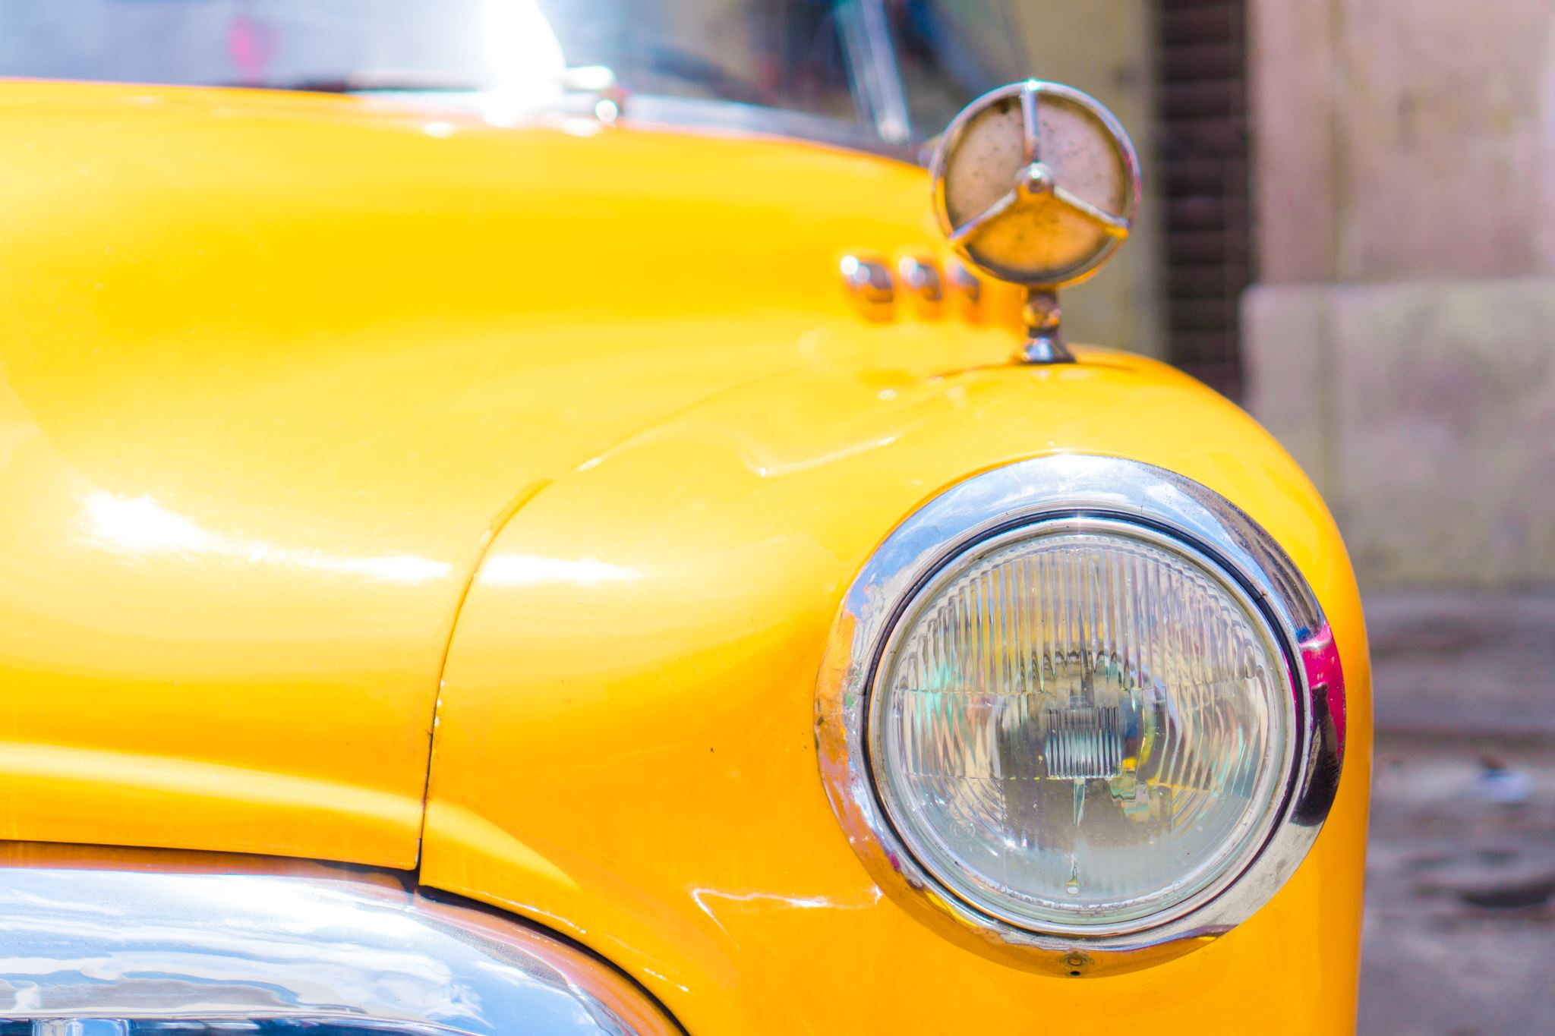
專家系統(Expert Systems) - 限制
這三張圖片是什麼？
Notes:
然而，這些系統有局限性。最重要的是，這些系統的規則必須由人類理解、定義和撰寫程式。電腦只能做到人類工程師能夠理解並直接開發成程式碼的程度。
對於一些定義明確的任務（例如，創建一個系統，根據地區和垂直領域將客戶分派到業務窗口），這是可以的。但對於一些對人類來說簡單的任務，建立電腦可以遵循的規則是極其困難的
舉個例子，花點時間在腦海中回答這些是什麼圖片（貓、車、海洋）
對於大多數人來說，這是一個相當簡單的任務。但是你會如何教導一個新生兒，更不用說電腦來做你剛才做的事情？

Slide 14
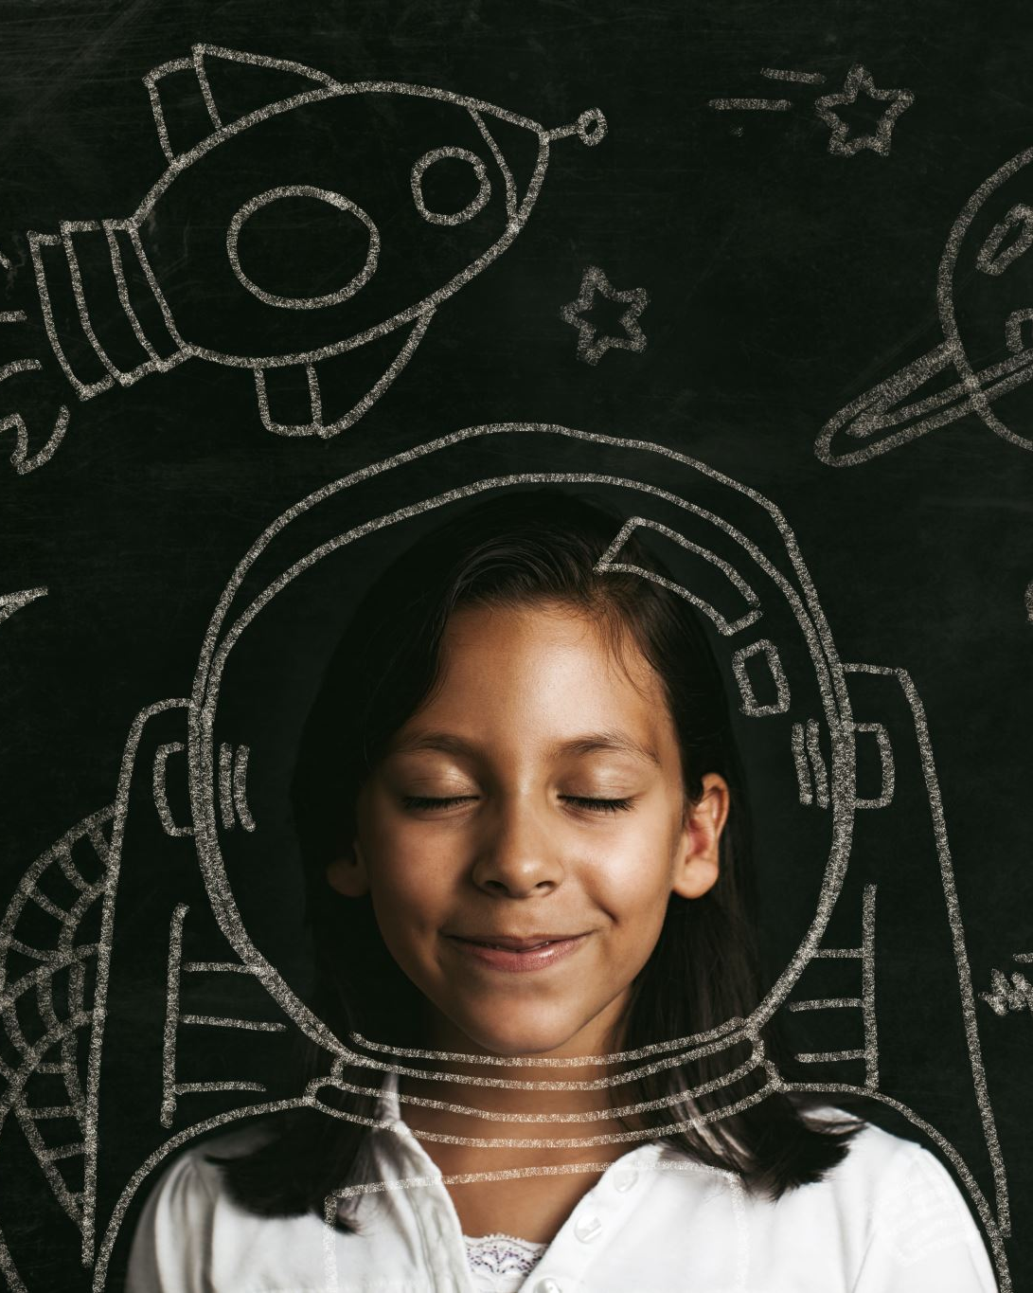
孩子們如何學習？
Expose them to lots of data讓他們接觸大量數據
Give them the “correct answer”給他們「正確答案」
They will pick up the important patterns on their own他們會自己掌握重要的模式
Notes:
對於小孩子，我們讓他們接觸大量資訊，並通過提供正確答案來幫助他們學習。一個非常流行的學習技巧是「嘗試和錯誤」，學生對正確答案做出預測，如果他們錯了，就調整他們的方法。事實證明，深度學習(Deep Learning)非常類似於此。

Slide 15
深度學習(Deep Learning)革命
Notes:
所以在90年代和2000年代初期，強大的人工智慧(AI)對許多人來說似乎是一個遙不可及的夢想
神經網路(Neural Networks)被用於一些任務，但並沒有取得驚人的結果。
兩個主要因素結合在一起，催生了我們今天所處的深度學習(Deep Learning)時代

Slide 16
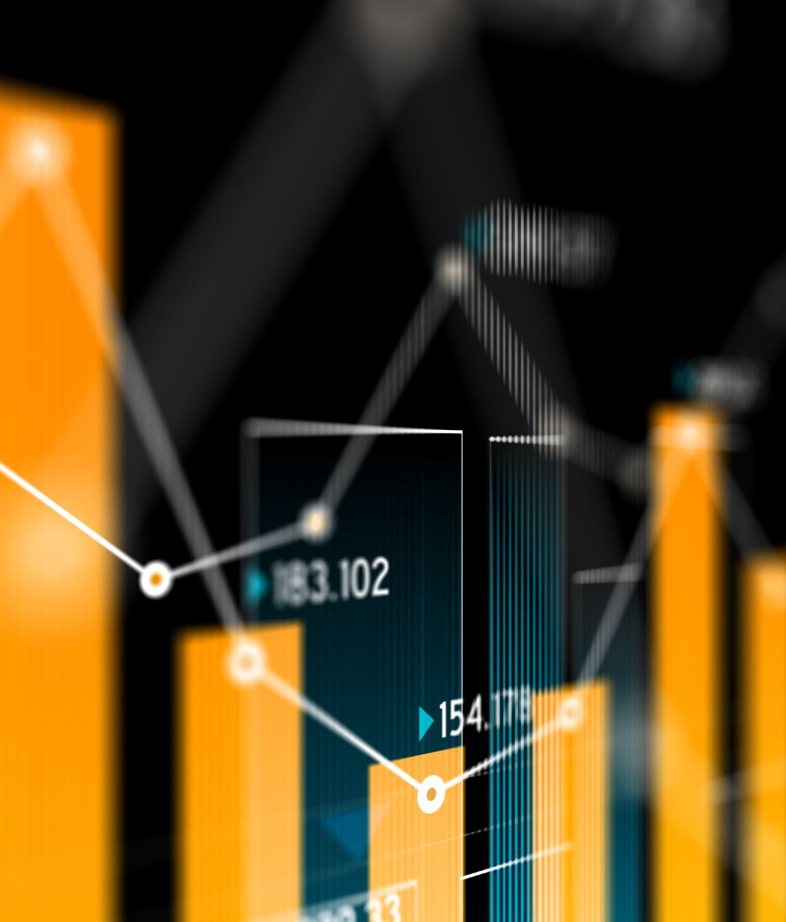
數據
Networks need a lot of information to learn from網路需要大量信息來學習
The digital era and the internet has supplied that data數字時代和互聯網提供了這些數據
Notes:
第一個是數據。為了讓神經網路(Neural Network)學會理解一個任務，它需要接觸大量不同的數據。為了讓類神經網路(Neural Network)理解什麼是貓，它需要接觸大量貓的圖片，以及大量不是貓的圖片。
網際網路時代為網路學習提供了大量數據。

Slide 17

運算能力
.需要一種方式讓我們的人工「大腦」在有限時間內觀察大量數據。
Notes:
現代深度學習(Deep Learning)出現的另一個主要因素是運算能力。
在我們想要有效地訓練(Training)一個人工大腦前，讓我們先思考一下我們自己的大腦的運作。我們在一秒鐘內觀察到多少Gigabytes的資訊？生活的「幀率(frame rate)」是多少？人眼的分辨率是多少？
https://www.discovery.com/science/mexapixels-in-human-eye#:~:text=According%20to%20scientist%20and%20photographer,what%20does%20this%20mean%2C%20really%3F
雖然現代人工智慧(AI)令人印象深刻，但我們人類在一秒鐘內處理的資訊遠遠超過人工智慧(AI)。機器嘗試趕上我們人類的一種方式是提高計算能力。

Slide 18

GPU的重要性
電腦繪製(rendered)的 圖片
類神經網路 (Neural Network)
Notes:
左圖：電腦繪製(rendering)的大理石：https://www.youtube.com/watch?v=H0_NZDSqR3Y&t=31s
右圖：抽象化神經網路(Neural Network)
事實上，神經網路(Neural Networks)的基礎是矩陣乘法機器。還有什麼類型的問題需要大量矩陣乘法？電腦圖形學！在電腦圖形學中，物體被表示為許多微小的三角形，結合在一起給人一種物體表面的錯覺。在動畫、模擬和遊戲中，這些微小的三角形經常被轉換和旋轉，需要矩陣操作。
由於神經網路(Neural Networks)和圖形學都建立在相同的基本數學問題之上，因此一個領域的硬體可以有效地用於另一個領域，這並不令人驚訝。
在解決這種訓練(Training)問題時，一個特別重要的發明是平行處理器。訓練(Training)神經網路(Neural Network)所需的數學並不特別複雜，但計算必須執行（數百萬、數十億、數萬億？）次，理想情況下是同時進行。
一般的的CPU可能有4個，也許8個允許平行處理的核心
然而，現代GPU，最初是為了計算圖形學的數學而建造的，是並行處理的巨人
你在本課程中將使用的GPU有（x千個核心）。這些處理器非常適合深度學習(Deep Learning)，而NVIDIA正在開發其GPU，使其架構適合專門用於人工智慧訓練(Training)。

Slide 19
什麼是深度學習(Deep Learning)？
Notes:
那麼什麼是深度學習(Deep Learning)，它有什麼特別之處？

Slide 20
深度學習(Deep Learning)顛覆了 傳統程式開發
Notes:
透過深度學習(Deep Learning)，你將測底顛覆了程式開發的模式

Slide 21
傳統程式開發
設計一個分類器(Classifier)
定義一組分類規則(classification rules)
將這些規則設計到電腦程式中
輸入範例資料，程式使用這些規則進行分類
Notes:
例如，通常為了設計一個分類器(Classifier)，你會提出一組規則，並設計這些規則的程式
然後當你想要分類事物時，你給它一段數據，再透過這些規則來選擇一個類別

Slide 22
機器學習(Machine Learning)
構建分類器(Classifier)
向模型輸入資料範例
模型進行猜測，我們告訴它是否正確
模型在訓練過程中學習正確分類。系統自行學習規則
Notes:
使用深度學習(Deep Learning)，我們首先需要一個變量列表(a list of variables)：輸入及其相應的輸出。我們不需要知道輸入和輸出之間的關係，但它們的值越精確，效果越好。我們將這個例子列表(list of examples)稱為數據集(dataset)。
然後我們通過向模型輸入剛剛的數據集和正確的輸出值來訓練(Training)模型
模型不斷做出猜測，並確認猜測結果是否正確
它在訓練(Training)過程中慢慢學會正確分類
根本區別在於，人類不需要辨識和設計規則，深度學習(Deep Learning)算法將自行學習它們

Slide 23
這是一個根本性的轉變
Notes:
這是我們設計軟體系統方式的根本性轉變

Slide 24
何時選擇深度學習(Deep Learning)
程式設計
深度學習(Deep Learning)
如果規則是清晰且直接的，通常最好直接編寫程式碼
如果規則是細微的、複雜的、難以辨別的，則使用深度學習(deep learning)
Notes:
深度學習(Deep Learning)並不總是正確的選擇。如果產生結果所需的決策非常明確，那麼它可能應該以傳統方式開發程式
然而，如果需要的規則是細微或複雜的，人類很難描述它們，更不用說設計它們，深度學習(Deep Learning)是一個很好的選擇

Slide 25
深度學習(Deep Learning)與其他人工智慧(AI)的比較
神經網路的深度與複雜度(Depth and complexity of networks)
高達數十億個參數(parameters)(且持續增長)
模型中的多層結構(Many layers)
擅長學習複雜規則(complex rules)
Notes:
將深度學習(Deep Learning)與傳統機器學習(Machine Learning)區分開來的一點是所使用的網路的深度和複雜性。對於特別複雜的任務，如自然語言理解（用於翻譯、文字生成等），網路可以有數十億個參數。
深度學習(Deep Learning)中的「深度」指的是模型中許多學習完成任務所必需的重要規則的層。這些通常被稱為隱藏層(Hidden Layers)。
https://arxiv.org/ftp/arxiv/papers/1901/1901.06032.pdf

Slide 26
深度學習(Deep Learning)如何改變世界
Notes:
深度學習(Deep Learning)在過去十年左右才成為一個主流，但它對許多行業產生了巨大影響

Slide 27
電腦視覺(Computer Vision)
物件偵測 (Object Detection)
自駕車(Self-Driving Cars)
機器人與生產製造 (Robotics and Manufacturing)
Notes:
電腦視覺(Computer Vision)領域在深度學習(Deep Learning)領域之前就已經存在，但由於現在有越來越多的帶有標記的高質量圖像可用，深度學習(Deep Learning)正在產生巨大影響。
電腦視覺(Computer Vision)的目標是教機器像人類一樣看和感知圖像。由於我們眼睛的複雜性，更不用說我們大腦對這些圖像的處理，這絕非易事！

Slide 28
自然語言處理(Natural Language Processing)
即時的語言翻譯，
語音辨識
虛擬助手
Notes:
我們也將在本課程中涉及自然語言處理(Natural Language Processing)，它已經造成巨大的影響，例如具有高度準確、即時的語言翻譯，以及語音識別和虛擬助手

Slide 29
推薦系統(Recommender Systems)
內容統整
精準廣告
購物
Notes:
基於深度學習(Deep Learning)的推薦系統(Recommender Systems)為網路提供了統整過的內容訂閱服務，如Facebook，音樂如Spotify，影片如YouTube和Netflix，以及有特定受眾的線上廣告和購物推薦（亞馬遜）

Slide 30
強化學習(Reinforcement Learning)
AlphaGo 擊敗圍棋世界冠軍
AI 機器人擊敗專業電玩玩家
股票交易機器人(Stock Trading Robots)
Notes:
強化學習已經在達到人類專家表現方面取得了令人難以置信的成果，例如人工智慧 Alpha-Go，它在被認為是世界上最困難和最複雜的遊戲之一中擊敗了世界冠軍。人工智慧機器人現在也在與複雜電子遊戲如星海爭霸(Starcraft)和 DOTA 的世界專家對抗。
這樣的例子不勝枚舉，我們將在課程後面討論一些令人興奮的模型和進展。

Slide 31
課程概述(Overview of the Course)

Slide 32
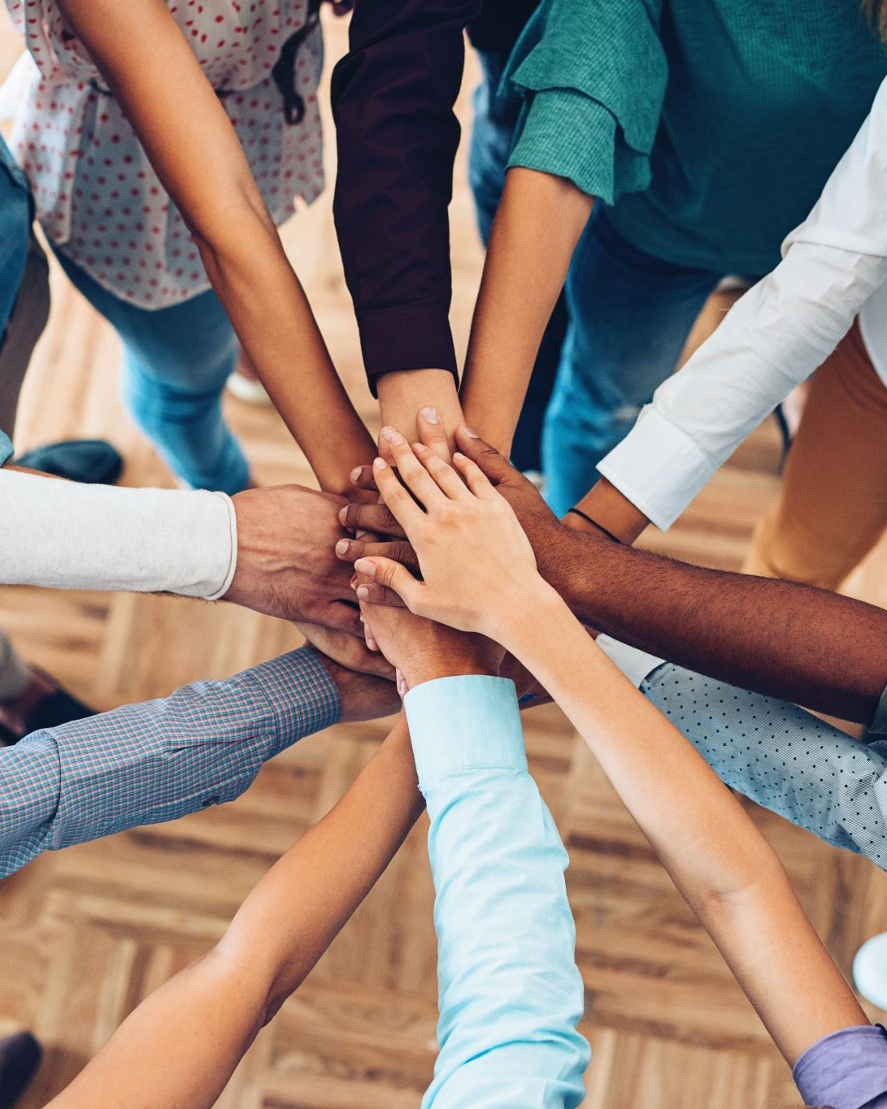
實作練習(Hands on Exercises)
熟悉開發深度學習模型的過程
接觸不同的模型和資料類型(datatypes)
為進行你自己的專案提供一個好的開始起點
Notes:
本課程透過一系列練習，讓你熟悉深度學習
我們將向你介紹一些不同的模型，以及不同的資料類型
僅有一天的時間，我們教授所有內容，但目標是給你一個好的開始起點，使你能夠掌握基礎知識與技能來進行自己的專案

Slide 33
課程結構
“Hello World” of Deep Learning
訓練一個更複雜的模型
介紹新的架構(architectures)和技術來提高模型性能
預訓練(Pre-trained)模型
遷移學習(Transfer learning)
Notes:
以下是課程的結構：
- 訓練你的第一個模型（電腦視覺(computer vision)）
- 訓練一個更複雜的模型
- 介紹新的架構(architectures)和技術來提高模型性能和準確度(accuracy)
- 使用你訓練過的模型進行新的預測(predictions)
- 使用最先進的預訓練模型來解決深度學習挑戰
- 將一個模型的學習遷移到另一個模型來解決困難的深度學習挑戰
- 訓練一個語言模型以接觸新類型的資料和架構
附錄：
- 嘗試網路上各種有趣的模型
- 學習設置深度學習環境以解決自己的專案

Slide 34
課程平台
具備GPU的雲端伺服器
JupyterLab 軟體平台
用於互動式程式開發的Jupyter notebooks
Notes:
在本課程中，你將連接到一個具有非常強大 GPU 的伺服器。
深度學習訓練可以在 CPU 上運行，但由於訓練的計算複雜性，擁有 GPU 提供的大規模平行處理能力非常重要。沒有它，你的模型訓練將會等待很長時間，而且我們無法在一天內完成這門課程。
你將通過名為 JupyterLab 的軟體平台連接到這個強大的伺服器。Jupyter lab 是一個平台，除了其他功能外，它還運行 jupyter notebooks。在這些 notebooks 中，你將能夠執行和編輯 Python 程式碼來完成練習的目標。

Slide 35
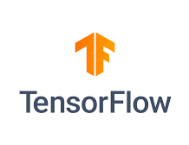



本課程的軟體環境
主要深度學習框架：
TensorFlow + Keras (Google)
PyTorch (Meta)
MXNet (Apache)
我們將使用 PyTorch
建議你未來也接觸其他框架
Notes:
在深度學習領域有幾個主流框架
最常用的三個是 Tensorflow + Keras（Google）、PyTorch（Facebook）和 MXNet（Apache）
它們都是很好的選擇，沒有一個是明顯的贏家
在本課程中，我們將使用 PyTorch，但當你繼續你的深度學習旅程時，我們建議你也接觸其他框架

Slide 36
第一個實作練習： 分類手寫數字(Classify Handwritten Digits)

Slide 37
Hello Neural Networks
訓練網路正確分類手寫數字
傳統上對電腦而言這是重要且困難的任務
嘗試像神經網路(Neural Network)一樣學習
接觸範例，並嘗試找出其運作規則
Notes:
在我們深入理論和深度學習的細節之前，我們將像AI一樣立即試試使用神經網路(neural network)。看看你是否能弄清楚我們是如何構建模型的。請放心嘗試和修改程式碼，你可以隨時重新啟動 GPU 實例以獲得新的開始。
我們將從教導模型(model)理解和分類手寫數字開始
識別手寫在人工智慧歷史上是一個具有歷史意義的任務，特別適合深度學習
你將使用一個名為 MNIST 的資料集，其中包含 70,000 張手寫數字的圖像
你可能會覺得在第一個練習中有很多資訊需要吸收，但請保持耐心，如果不是立即完全理解這些資訊也不用擔心。在課程中，你將有機會多次接觸模型訓練的環節，並通過實作加深理解
主要目標只是讓你了解訓AI 模型練的樣子，我們將在後續課程補充一些細節

Slide 38
Let’s Go!讓我們開始吧！
Notes:
我們很高興你參與這個課程。讓我們開始吧。

Slide 39
Notes:
筆記：

